Slide 1
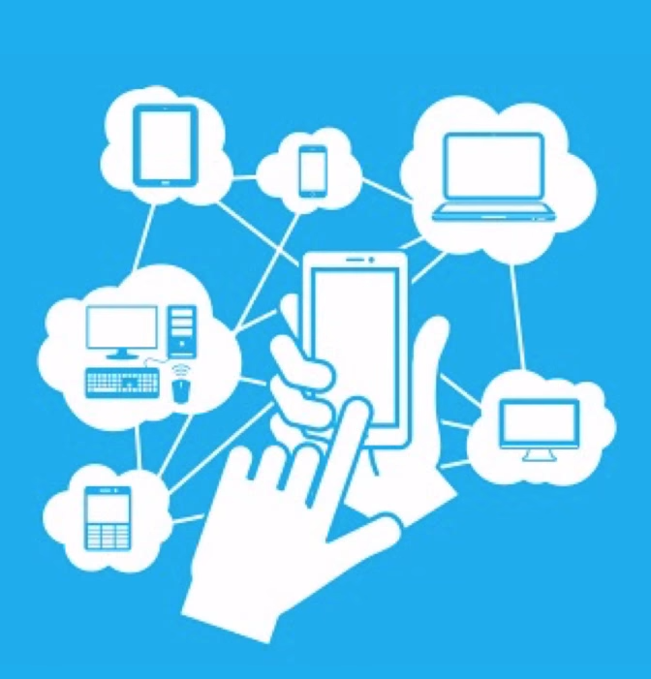
ОБЛАЧНЫЕ ХРАНИЛИЩА ДАННЫХ
Notes:
Довольно часто можно слышать об облачных хранилищах или облаках данных.
Но что же это такое?
На самом деле всё очень просто!

Slide 2

Облачные хранилища данных это по факту удалённый компьютер в интернете.
Notes:
В интернете есть сервисы, которые нам предоставляют возможность хранить наши файлы на них. По факту мы с вами загружаем наши файлы на какой-то удаленный компьютер в интернете. На этом компьютере наши файлы хранятся и к нашим файлам, мы с вами, получаем доступ через сайт сервиса, который нам предоставил такую возможность.

Slide 3
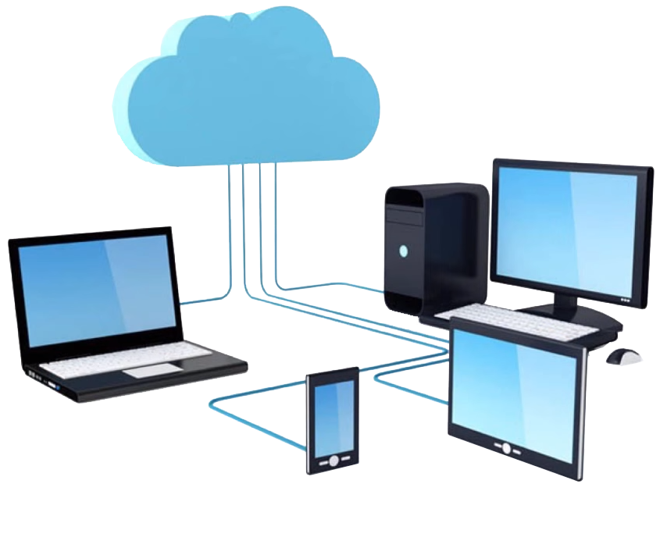
Облачное хранилище данных
Notes:
В настоящее время популярна модель или технология файловых хранилищ, которая получила название «Облачное хранилище данных».
Эта технология позволяет хранить данные пользователей не на одном компьютере, а на множестве разных серверов.
Но мы с вами, как клиенты такого облачного сервиса, не видим всю структуру данной компьютерной сети.
Через веб-сайт облачного хранилища мы с вами имеем доступ к одному большому виртуальному серверу.

Slide 4
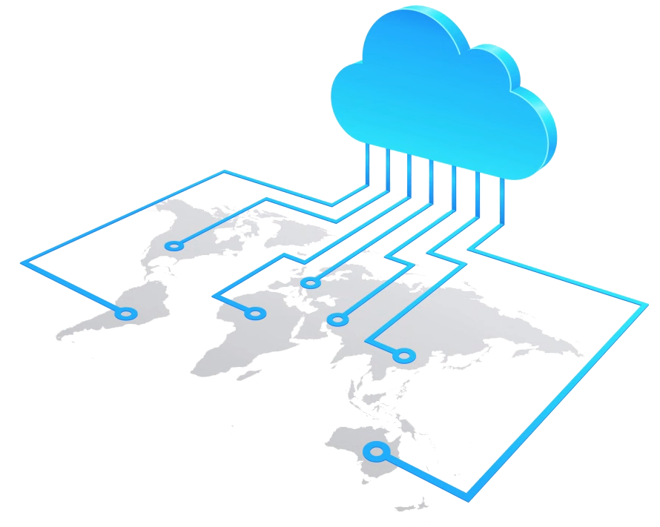
ОБЛАЧНЫЕ ХРАНИЛИЩА ДАННЫХ
Notes:
При этом, физически данный виртуальный сервер, может состоять из сотен компьютеров, которые могут быть расположены даже на разных континентах.

Slide 5
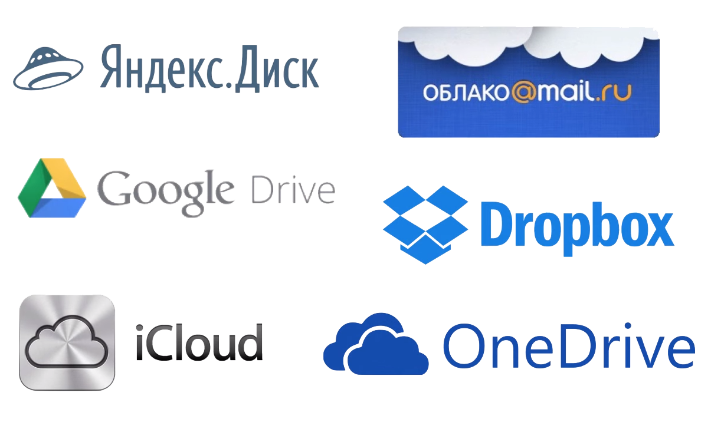
Российские популярные облачные хранилища
Notes:
В Российском интернете наиболее известны такие облачные хранилища как:
Яндекс диск
Гугл диск
Облако mail.ru
Дропбокс
Но, а для пользователей Windows это облачный сервис, который называется ОneDrive.
А любители техники Apple без сомнения знакомы с сервисом iCloud (Айклауд), который по сути также является облачным хранилищем.
Практически все обычные хранилища имеют как бесплатные аккаунты, так и платные.
У разных сервисов доступен различный объем в бесплатном варианте. При необходимости вы можете докупить места на сервере и объем данного места, а также его цена, будет зависеть от конкретного облачного хранилища.
Но в чём же преимущество облачных хранилищ? Ведь можно замечательно хранить информацию на своем компьютере или, например, на съёмном жестком диске.

Slide 6
ПРЕИМУЩЕСТВА ОБЛАЧНЫХ ХРАНИЛИЩ
Передача файлов больших размеров
Доступность информации через Интернет
Низкая вероятность потери данных
Доступ ограниченного числа пользователей
Различные права для файлов
Notes:
Во-первых, облачные хранилища очень удобно использовать при передаче файлов больших размеров. Далеко не все файлы можно отправить по электронной почте. Например, если вы хотите поделиться со знакомыми фотографиями со своего отпуска, то подборку из пары сотен фотографий лучше всего загрузить именно в облачное хранилище, а вашим знакомым просто переслать ссылку в электронном письме.
Вторым плюсом использования облачных хранилищ может быть, то что вы можете получить доступ к загруженным вами файлам с любого компьютера и из любой точки мира. Главное чтобы было подключение к интернету. Если вы работаете над каким-то документом совместно с вашими коллегами, то размещение документов в облачном хранилище позволит вам всем иметь одновременный доступ к этому документу. Это безусловное преимущество при совместной работе, так как просто пропадает необходимость постоянно пересылать документ от одного человека к другому и соответственно вы не плодите копий одного и того же документа, а все вместе работайте только над одной копией.
Ну и у многих облачных хранилищ есть специальные программы, которые вы можете установить на все ваши устройства и тогда вы будете иметь быстрый доступ к загруженным вами в Облако файлам с любого вашего устройства. Это может быть и компьютер, и планшет, и телефон.
Третьим преимуществом облачных сервисов, которые я мог бы выделить, это то, что на них применяются алгоритмы резервирования данных. То есть, если сказать по-простому, для всех данных, которые вы загружаете на облачный сервис создаются резервной копии. Это резко уменьшает вероятность потери данных в результате сбоя или выхода жесткого диска компьютера из строя. Здесь само собой речь идет как о выходе жесткого диска на вашем компьютере, если бы вы просто хранили данные на своем компьютере, так и о потере данных непосредственно на облачном сервисе. Так как, по сути ваши данные тоже хранятся на компьютере, то есть, на жестких дисках или на твердотельных носителях информации, которые могут выйти из строя по какой-то из миллионов причин. Такое дублирование, либо резервирование информации, позволяет практически свести к нулю вероятность потери информации в результате каких-либо сбоев.
В четвёртом я бы отметил, что к вашим файлам, находящимся в облачном хранилище может иметь доступ только тот пользователь, которому вы дали доступ.
Ну и последним преимуществом, о котором я расскажу немного позже, будет то, что каждому конкретному файлу или группе файлов, хранящихся в облаке вы можете дать разрешение на редактирование и даже удаление данного файла.
Это были плюсы.

Slide 7

НЕДОСТАТОК ОБЛАЧНЫХ ХРАНИЛИЩ
Утечка файлов в третьи руки
Notes:
Но безусловно есть и определенные минусы.
Во-первых остается открытым вопрос безопасности. Не стоит забывать что ко всем загруженным вами файлам имеет доступ сам сервис и его сотрудники. Конечно очень многое зависит от того каким образом происходит хранение ваших данных на самом сервере. В открытом виде или заархивированном под паролем. Поэтому не стоит забывать, что физически к вашей информации имеет доступ сам сервис. Ну и само собой если произойдет какая-то хакерская атака и случится взлом серверов вашего облачного хранилища, то все ваши файлы могут попасть в открытый доступ. С одной стороны это может показаться несколько невероятным, ну а с другой стороны, такое уже было и неоднократно. Например, не так давно очень популярный сервис Dropbox был взломан, в результате чего злоумышленники получили доступ ко всем данным пользователей.
В общем облачные хранилища — это очень удобная технология, но пользоваться ею или нет, тут уж каждый пользователь должен принимать решения самостоятельно.

Slide 8
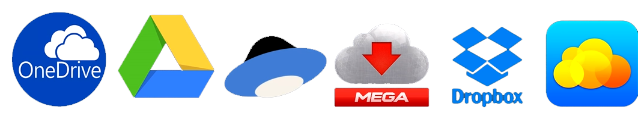
ДОПОЛНИТЕЛЬНЫЕ ВОЗМОЖНОСТИ
Документы Office
СОЗД. | + | + | + | - | - | +
РЕД. | + | + (СВОИ) | + | - | + | +
Notes:
Как я обещал немного ранее, расскажу об одной из дополнительных возможностей облачного хранилища. А именно работа с документами Office. В приведённой таблице мы можем увидеть какие облачные хранилища умеют создавать и редактировать документы Office.
Также рекомендую пользоваться архиватором для пересылки другому пользователю одновременно более 3-х документов (особенно это актуально с фотографиями), либо вы хотите переслать целую папку с файлами, в которой кстати также могут быть папки.
Ну а лично я пользуюсь облаком mail.ru, размер моего облака 1ТБ. Там сохраняются некоторые данные, фотографии, видео. И доступ к облачному хранилищу я имею с любого устройства имеющим доступ к интернету.

Slide 9
Спасибо за внимание!

